Slide 1
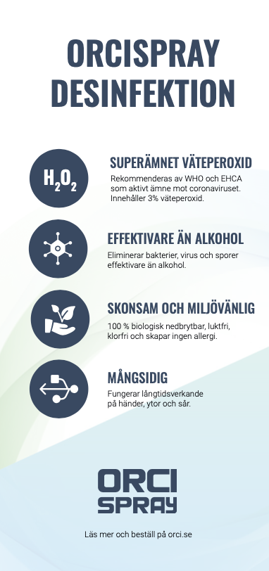
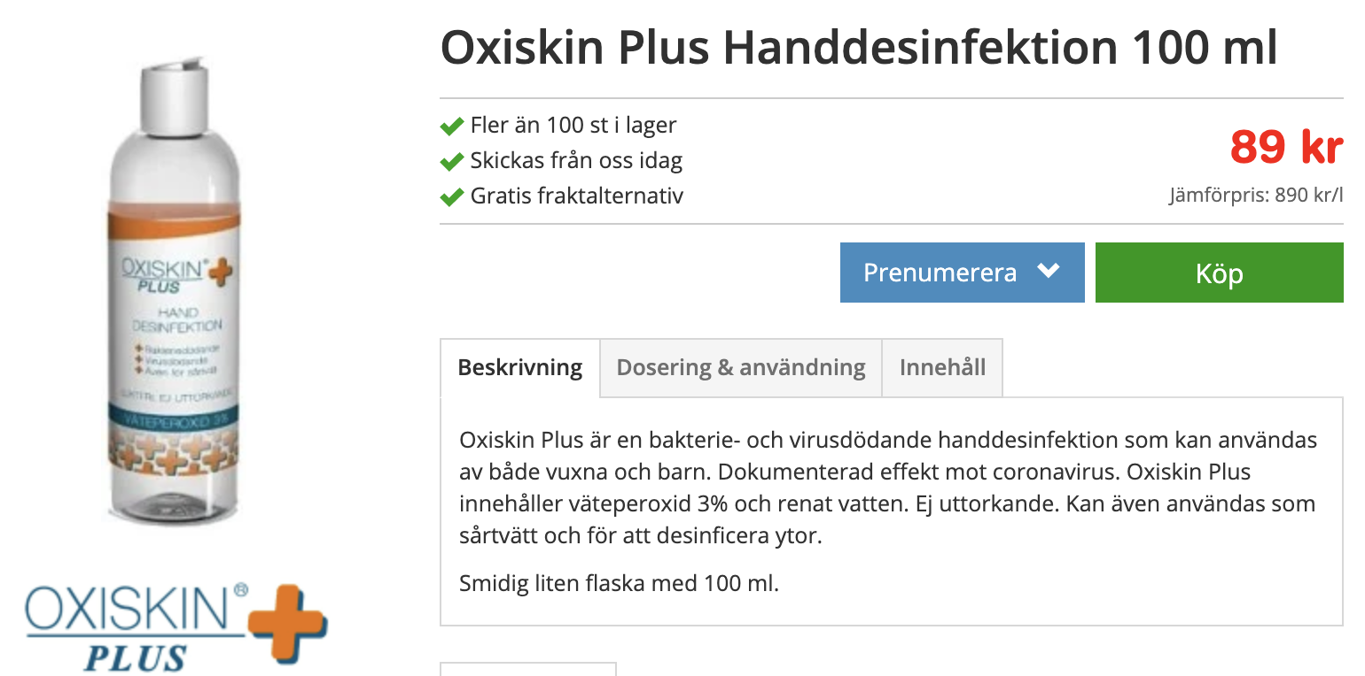
Stöd ungdom
Flaskan rymmer 750ml ordinarie pris är 199kr
Kostnad via förening 170kr
Hållbarhet 2 år
Håll dig säker genom ett världsklass ämne som inte luktar som sprit och är mer långtidsverkande och inget lösningsmedel.
SDB finns att ladda ner på hemsidan
Heja ungdomsidrotten!
Nedan till vänster hittar du motsvarande produkt på Apotea fast 100ml
Europeiska kemikalieinspektionen ECHA. Rekommenderar väteperoxid som en av tre aktiva biocider i kampen mot Covid-19 sidan 2

